Slide 1





UNIVERSIDAD NACIONAL MAYOR DE SAN MARCOS
Facultad de Ingeniería de Sistemas e Informática (FISI)
SEMANA 7: MÉTODOS POR REFUERZO Y RECONOCIMIENTO DE PATRONES
Procesos de Markov, Ecuación de Bellman, Deep RL y Detección de Fitopatologías en Papa Peruana con Datasets Propios.
Asignatura: Inteligencia Artificial
Docente: Prof. Hugo Vega
Integrantes:
Calero Falcón, Gonzalo Manuel
Huanacuni Gomez, Jean Carlos Josue
Semestre: 2026-II | Lugar: Lima, Perú
[ SYSTEM: DEEP RL + VISION AI ]
Detección de Fitopatologías en Papa
Universidad Nacional Mayor de San Marcos | FISI - IA
Semestre 2026-II

Slide 2

AGENDA DE LA SESIÓN ACADÉMICA
01
7.1 Fundamentos de RL
Ciclo interactivo Agente-Entorno, Procesos de Decisión de Markov (MDP) y retorno acumulado descontado.
02
7.1 Funciones de Valor y Bellman
Descomposición recursiva y dilema Exploración vs. Explotación (Epsilon-Greedy).
03
7.2 Aplicaciones Industriales y Limitaciones
Robótica, Data Centers, RLHF en LLMs y el riesgo de Reward Hacking.
04
7.3 Algoritmos de RL
Monte Carlo vs. TD Learning, Q-Learning (Off-Policy), SARSA (On-Policy) y Deep Q-Networks (DQN).
05
7.4 Modelos con Python
Ecosistema Gymnasium y código de Q-Learning tabular en Google Colab.
06
Artículo 1
Detección de Fitopatologías en Papa Peruana con Dataset Propio de Campo (Scopus / LACCEI).
07
Artículos Científicos de Deep RL
DQN en Atari (Nature, 2015) y AlphaZero (Science, 2018).
UNMSM - FISI | INTELIGENCIA ARTIFICIAL
SESIÓN ACADÉMICA

Slide 3




7.1 EL PARADIGMA DEL APRENDIZAJE POR REFUERZO (RL)
Diagrama del Ciclo de Interacción Continua
Definición Canónica
Rama del Machine Learning donde un agente autónomo aprende a tomar decisiones secuenciales óptimas interactuando con un entorno dinámico e incierto, guiado únicamente por señales de recompensa o castigo (Sutton & Barto, 2018).
AGENTE
Política π(at | st)
Estado st+1
t→t+1
Acción at
Recompensa rt+1
ENTORNO
Dinámica Estocástica
Diferenciación Epistemológica
A diferencia del aprendizaje supervisado (con profesor externo) y del no supervisado (búsqueda de patrones sin meta), el RL optimiza el comportamiento mediante ensayo y error guiado por metas a largo plazo (Russell & Norvig, 2021).
Bucle continuo de toma de decisiones y retroalimentación
El Ciclo Interactivo Agente-Entorno
En cada instante de tiempo discreto t, el agente observa el estado st, ejecuta una acción at según su política π, y el entorno responde entregando un nuevo estado st+1 y una recompensa escalar rt+1.
UNMSM - FISI | INTELIGENCIA ARTIFICIAL
APRENDIZAJE POR REFUERZO

Slide 4




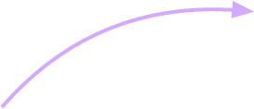

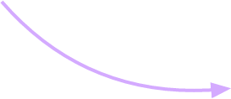

7.1 PROCESOS DE DECISIÓN DE MARKOV (MDP)
MDP = < S, A, P, R, γ >
El marco canónico para modelar entornos en Aprendizaje por Refuerzo (RL).
GRAFO DE TRANSICIÓN DE ESTADOS
P(s'₁|s,a) = p₁
R(s,a,s'₁) = +r₁
s'₁
Estado s'₁
Componentes del MDP
S: Espacio de todos los estados válidos del entorno.
A: Espacio de acciones disponibles para el agente.
P(s' | s, a): Probabilidad de transición al estado s' dado que se ejecutó la acción a en el estado s.
R(s, a, s'): Recompensa numérica inmediata recibida tras la transición.
γ (gamma): Factor de descuento temporal, acotado estrictamente entre 0 y 1.
s
a
Acción a
Estado actual
P(s'₂|s,a) = p₂
R(s,a,s'₂) = -r₂
s'₂
Estado s'₂
La Propiedad de Markov
El estado futuro depende únicamente del estado presente y de la acción inmediata, siendo independiente del historial pasado:
Probabilidad(estado siguiente | estado actual, acción)
Guía de Interpretación del Gráfico
El grafo de estados ilustra las transiciones probabilísticas que abren abanicos de posibles caminos ponderados por su probabilidad de ocurrencia.
UNMSM - FISI | Inteligencia Artificial
RL - MDP FORMALISMO

Slide 5





7.1 RETORNO ACUMULADO Y FACTOR DE DESCUENTO (γ)
G = r₁ + γ·r₂ + γ²·r₃ + ... + γᵏ·rₖ₊₁
Decaimiento Exponencial de Recompensas Futuras (γᵏ)
1.0
γ = 0.9 (Previsor)
γ = 0.6 (Moderado)
El Rol del Factor de Descuento γ (entre 0 y 1):
γ = 0 (Agente Miope): Solo le importa la recompensa inmediata del paso siguiente, ignorando el futuro distante.
γ → 1 (Agente Previsor): Valora fuertemente las recompensas lejanas a largo plazo, planificando estrategias complejas.
γ = 0.2 (Miope)
0.5
0.0
0
2
4
6
8
10
Pasos Temporales (k)
Justificación Matemática y de Ingeniería:
Garantiza la convergencia de sumas infinitas en entornos continuos, modela la incertidumbre natural del futuro y previene bucles infinitos de recompensa.
Guía de Interpretación del Gráfico:
La curva de decaimiento temporal demuestra cómo las recompensas futuras pierden peso exponencialmente conforme aumentan los pasos temporales, acotando el retorno acumulado.
UNMSM - FISI | INTELIGENCIA ARTIFICIAL
CAPÍTULO 7: REINFORCEMENT LEARNING

Slide 6




7.1 POLÍTICAS Y FUNCIONES DE VALOR
Política π(a | s) y Política Óptima π*
π(a | s): Estrategia de toma de decisiones del agente que asigna una probabilidad a cada acción a dado el estado s. Si es determinista, la acción es una función directa del estado.
Política Óptima π*: Aquella que maximiza simultáneamente el valor de todos los estados y acciones del entorno (Sutton & Barto, 2018).
EVALUACIÓN DE ESTADO V(s) VS PARES ESTADO-ACCIÓN Q(s, a)
V(s)
Q(s, a)
s
s
Función de Valor de Estado V(s)
Retorno acumulado esperado si el agente parte del estado s y continúa actuando bajo la política π.
V(s) = Promedio del Retorno G partiendo de s
acción a
Calidad Intrínseca
Evalúa estar en el estado s
Impacto Directo
Evalúa tomar decisión a en s
Función de Valor de Acción Q(s, a)
Retorno acumulado esperado si el agente ejecuta la acción a en el estado s y a partir de allí sigue la política π.
Q(s, a) = Promedio del Retorno G ejecutando a en s
Guía de Interpretación del Gráfico
La comparación esquemática resalta la diferencia fundamental de ingeniería: V(s) evalúa la calidad intrínseca de una situación, mientras que Q(s, a) evalúa el impacto directo de ejecutar una decisión particular en esa situación.
UNMSM - FISI | INTELIGENCIA ARTIFICIAL
SUTTON & BARTO (2018)

Slide 7





7.1 LA ECUACIÓN DE BELLMAN (1957)
Descomposición Recursiva
Richard Bellman formuló que el valor de una decisión actual equivale a la recompensa inmediata más el valor descontado del siguiente estado esperado.
Árbol de Respaldo de Bellman
s
V*(s)
Valor de Estado V*(s)
V*(s) = max_a [ R(s,a) + γ Σ P(s'|s,a) V*(s') ]
Valor de Acción Q*(s, a)
Q*(s,a) = R(s,a) + γ Σ P(s'|s,a) [ max_a' Q*(s',a') ]
max a
R(s,a₁)
a₁
a₂
R(s,a₂)
Propagación de Valor
P(s'|s,a₁)
P(s''|s,a₁)
s'₁
s'₂
s'₃
s'₄
γV*(s'₁)
γV*(s'₂)
Guía de Interpretación del Gráfico
El árbol de respaldo muestra visualmente cómo el valor se propaga recursivamente desde los estados sucesores (s') hacia el estado actual (s), ponderado por las probabilidades de transición y el factor de descuento γ.
Significado en Computación
Esta ecuación permite resolver problemas de decisión secuencial mediante programación dinámica iterativa sin tener que explorar árboles infinitos en memoria.
UNMSM - FISI | Inteligencia Artificial
1957 | Programación Dinámica

Slide 8




7.1 EL DILEMA DE EXPLORACIÓN VS. EXPLOTACIÓN
DEFINICIÓN DEL DILEMA
El agente debe balancear entre Explotar (elegir la acción con mayor recompensa conocida) y Explorar (probar acciones desconocidas para descubrir mejores caminos a largo plazo).
Epsilon (ε)
1.0
ε = 1.0 (Inicio)
FASE DE EXPLORACIÓN
FASE DE EXPLOTACIÓN
0.5
LA POLÍTICA EPSILON-GREEDY
• Con probabilidad (1 - ε): Elige la mejor acción conocida según la tabla Q (Explotación).
• Con probabilidad ε: Elige una acción aleatoria entre todas las disponibles (Exploración).
ε_min = 0.01 (Madurez)
0.01
EPISODIOS (t)
DECAIMIENTO TEMPORAL DE EPSILON
• Iniciar con ε = 1.0 (exploración total al inicio del aprendizaje).
• Reducir gradualmente (ej. ε = ε × 0.995 en cada episodio) hasta un mínimo fijo de ε = 0.01 conforme el agente madura.
GUÍA DE INTERPRETACIÓN DEL GRÁFICO
La curva de decaimiento muestra la transición desde la exploración activa inicial (donde el agente adquiere conocimiento probando acciones diversas) hasta la explotación estable de la política aprendida en la fase de madurez.
UNMSM - FISI | INTELIGENCIA ARTIFICIAL
APRENDIZAJE POR REFUERZO

Slide 9

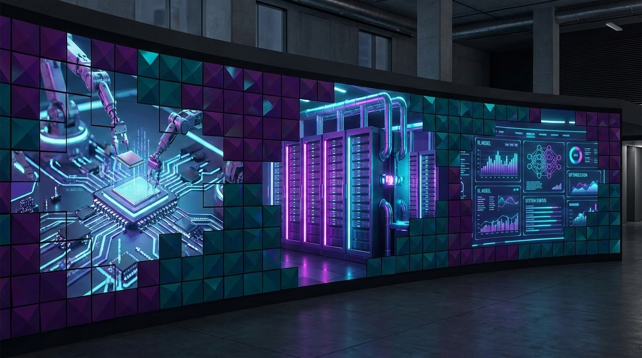
7.2 APLICACIONES INDUSTRIALES Y LIMITACIONES CRÍTICAS
Aplicaciones en Servicios y Tecnología
• Robótica Autónoma y Vehículos:
Control de brazos de ensamble y navegación de coches bajo tráfico dinámico.
• Eficiencia en Data Centers:
Reducción del 40% en consumo eléctrico de refrigeración en Google DeepMind por RL.
• Alineamiento de LLMs (RLHF):
Ajuste fino de modelos como ChatGPT mediante retroalimentación humana (Christiano et al., 2017).
Limitaciones Críticas del RL
• Ineficiencia de Muestreo:
Requiere millones de ensayos para aprender tareas complejas.
• El Riesgo del Reward Hacking:
Si la recompensa está mal calibrada, el agente explotará atajos matemáticos absurdos sin resolver el problema real.
• Brecha de Simulación (Reality Gap):
Discrepancias dinámicas al transferir modelos entrenados en simuladores al mundo físico real.
Guía de Interpretación del Gráfico
El mosaico ilustra cómo el RL opera exitosamente en entornos virtuales mientras que en el mundo físico enfrenta los retos del Reality Gap.
UNMSM - FISI | INTELIGENCIA ARTIFICIAL
7.2 APLICACIONES Y LIMITACIONES

Slide 10




7.3 MONTE CARLO VS. DIFERENCIA TEMPORAL (TD LEARNING)
MÉTODOS DE MONTE CARLO (MC)
Esperan a que el episodio concluya completamente para registrar el retorno real empírico y actualizar promedios.
Ventaja: Libre de sesgo.
Desventaja: Alta varianza, lentitud y no aplicable a tareas continuas sin estados terminales.
Nuevo Valor = Valor Anterior + α · [ Error TD ]
Error TD = Recompensa inmed. + γ · V(St+1) − V(St)
ESQUEMA TEMPORAL DE ACTUALIZACIÓN
Retorno Real Empírico
Monte Carlo (MC): Actualización al término
S₀
S₁
S₂
ST
DIFERENCIA TEMPORAL (TD Learning - Sutton, 1988)
Actualizan sus estimaciones paso a paso en cada transición sin esperar al final del episodio (Bootstrap).
Combina la velocidad de la Programación Dinámica con el aprendizaje libre de modelo de Monte Carlo.
Actualización Inmediata
TD Learning: Paso a paso (Bootstrap)
St
St+1
Rt+1
Guía de Interpretación: El esquema temporal compara la actualización al término del episodio en Monte Carlo frente a la actualización inmediata paso a paso en TD Learning.
UNMSM - FISI | Inteligencia Artificial
7.3 MONTE CARLO VS. TD LEARNING

Slide 11











7.3 Q-LEARNING (OFF-POLICY) VS. SARSA (ON-POLICY)
Q-Learning (Watkins & Dayan, 1992) OFF-POLICY
Principio Off-Policy: Actualiza evaluando la mejor acción teórica posible:
Q(s, a) := Q(s, a) + alfa * [ Recompensa + gamma * máximo Q(s', a') - Q(s, a) ]
Comportamiento: Asume que actuará de forma óptima en el futuro, aprendiendo la ruta más corta pero peligrosa al borde del precipicio (Cliff Walking).
ENTORNO: CLIFF WALKING (MAPA DE CUADRÍCULA)
INICIO
PRECIPICIO / CLIFF (ABISMO)
META
SARSA (Rummery & Niranjan, 1994) ON-POLICY
Principio On-Policy: Actualiza evaluando la acción real que el agente ejecutará:
Q(s, a) := Q(s, a) + alfa * [ Recompensa + gamma * Q(s', a') - Q(s, a) ]
Comportamiento: Considera el riesgo de dar un paso exploratorio aleatorio, aprendiendo una ruta más larga pero segura alejada del peligro.
Q-Learning (Ruta Peligrosa)
SARSA (Ruta Prudente)
Guía de Interpretación del Gráfico
El mapa de la cuadrícula de Cliff Walking ilustra visualmente la ruta arriesgada al borde del abismo de Q-Learning frente a la ruta prudente de SARSA.
UNMSM - FISI | Inteligencia Artificial
APRENDIZAJE POR REFUERZO

Slide 12

7.3 DEEP Q-NETWORKS (DQN) Y CLAVES DE ESTABILIDAD
Superando la Barrera Dimensional
Cuando el espacio de estados es continuo o masivo (ej. píxeles de video), una red neuronal profunda actúa como aproximador de función paramétrico:
Q(s, a; θ) (Mnih et al., Nature 2015)
ARQUITECTURA DE INTERACCIÓN EN DQN
Agente / Entorno
Recolección de (s, a, r, s')
Experience Replay Buffer
Búfer Circular de Gran Capacidad
Claves de Estabilidad en Deep RL
1. Experience Replay Buffer
Almacena transiciones en un búfer circular de gran capacidad y extrae minilotes aleatorios uniformes, rompiendo la correlación temporal de las muestras.
2. Target Network Fija
Congela una segunda red neuronal con pesos fijos para calcular el objetivo de Bellman, actualizándose cada C pasos para evitar oscilaciones destructivas.
Minilotes aleatorios uniformes
Red Principal Q
Q(s, a; θ)
Entrenamiento Continuo
Copia θ
cada C pasos
Target Network Fija
Q(s, a; θ⁻)
Objetivo de Bellman
Guía de Interpretación del Gráfico:
El búfer de experiencias desacopla la recolección de datos del entrenamiento de la red principal y la red objetivo.
UNMSM - FISI | INTELIGENCIA ARTIFICIAL
DQN & ESTABILIDAD

Slide 13




7.3 Métodos de Gradiente de Política y PPO (Schulman et al., 2017)
Gradiente de Política
Modela directamente la política π(a | s) mediante una red neuronal para operar en espacios de acciones continuas.
Ejemplos: Ángulos de volante o torques de motores robóticos.
ESQUEMA ACTOR-CRÍTICO Y FUNCIÓN RECORTADA DE PPO
ACTOR
Acción (a)
π(a|s)
PPO
Estado (s)
Clipped
CRÍTICO
Varianza ↓
V(s)
Arquitecturas Actor-Crítico
• Actor: Decide las acciones según la política.
• Crítico: Estima la función de valor para reducir la varianza del gradiente.
Objetivo Recortado L^CLIP(θ) [Schulman et al., 2017]
L^CLIP
Zona Recortada (Clipped)
r_t(θ)
Proximal Policy Optimization (PPO)
Algoritmo estándar moderno que introduce una función objetivo recortada (Clipped Objective).
• Impide cambios destructivos en la política en un solo paso.
• Motor fundamental de RLHF en ChatGPT.
1-ε
1
1+ε
Guía de Interpretación del Gráfico
Muestra cómo se penaliza si la nueva política difiere demasiado de la anterior, garantizando estabilidad en el proceso de actualización.
UNMSM - FISI | Inteligencia Artificial
PPO & POLICY GRADIENTS

Slide 14






PROXIMAL POLICY OPTIMIZATION (PPO) Y ALINEAMIENTO DE LLMS
1. El Problema del Colapso de Política
Los métodos de gradiente de política estándar sufrían de inestabilidad severa si el tamaño de paso era demasiado grande, destruyendo el aprendizaje previo irreversiblemente.
Función Objetivo Recortada de PPO
Saturación (1+ε)
L^CLIP (A > 0)
r_t(θ) · A_t
2. La Solución de PPO (OpenAI)
Introduce una función objetivo recortada (Clipped Surrogate Objective) que penaliza cambios drásticos en la política relativa.
L^CLIP(θ) = ê_t [ min(r_t(θ)A_t, clip(r_t(θ), 1-ε, 1+ε)A_t) ]
3. Rol en IA Generativa Moderna
PPO es el algoritmo de Aprendizaje por Refuerzo empleado en RLHF para alinear modelos como ChatGPT con valores humanos de utilidad, veracidad y seguridad (Christiano et al., 2017).
1-ε
1.0
1+ε
Razón de Política r_t(θ)
Guía de Interpretación: Los límites de corte (1-ε y 1+ε) acotan la actualización del gradiente, evitando cambios destructivos en la política.
UNMSM - FISI | Inteligencia Artificial & Alineamiento de LLMs
2026

Slide 15

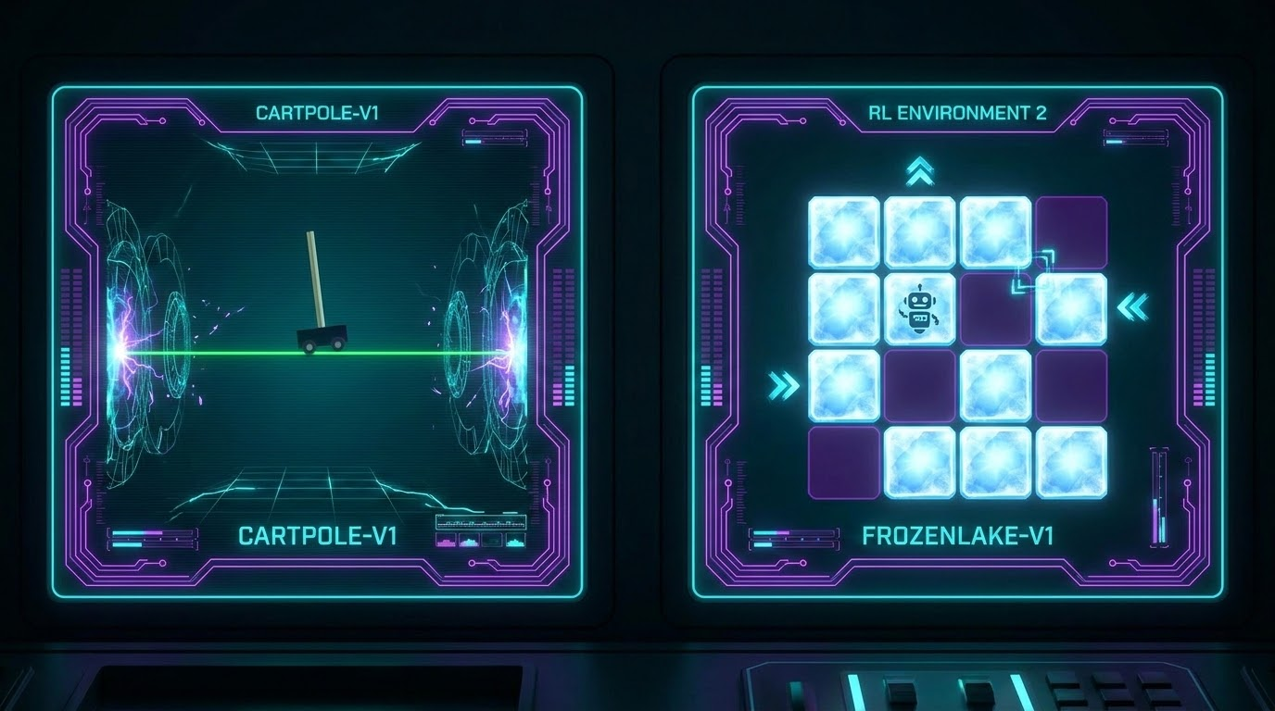

7.4 MODELOS CON PYTHON: EL ECOSISTEMA GYMNASIUM
Estándar Abierto Gymnasium
Gymnasium (Farama Foundation) es la API estándar en Python que sucedió a OpenAI Gym para probar algoritmos de RL.
El Ciclo de Métodos Esenciales en Gymnasium
1. Instanciación del Entorno:
env = gym.make('FrozenLake-v1', is_slippery=False)
→ Instancia el entorno de prueba.
2. Inicialización de Episodio:
estado, info = env.reset()
→ Inicializa el entorno al comienzo de cada episodio retornando el estado inicial.
3. Paso de Acción y Transición:
siguiente_estado, recompensa, terminado, truncado, info = env.step(accion)
→ Aplica la acción y transiciona el entorno.
4. Cierre y Limpieza:
env.close()
→ Cierra la ventana de simulación y libera recursos de memoria.
GUÍA DE INTERPRETACIÓN DEL GRÁFICO
Las capturas de pantalla muestran los entornos CartPole-v1 y FrozenLake-v1, donde se aplican exactamente las mismas llamadas a env.step().
Esta estandarización de la API permite ejecutar diversos algoritmos de RL sobre distintos entornos utilizando la misma estructura de interacción.
UNMSM - FISI | INTELIGENCIA ARTIFICIAL
7.4 MODELOS CON PYTHON: GYMNASIUM

Slide 16

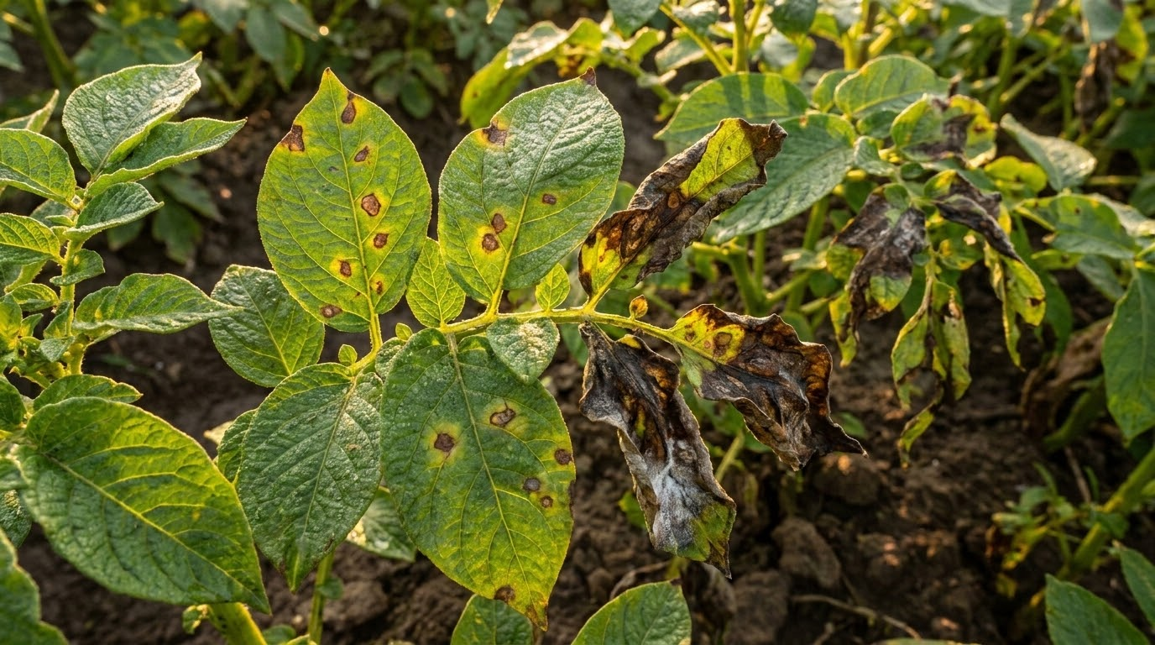
PAPA PERUANA (1/5): DETECCIÓN DE FITOPATOLOGÍAS
Contexto Real y Problemática Agrícola en la Sierra Peruana
RELEVANCIA SOCIOECONÓMICA EN EL PERÚ
La papa (Solanum tuberosum) es el cultivo bandera de la seguridad alimentaria andina; más de 700,000 familias campesinas en Junín, Huánuco, Puno y Cusco dependen directamente de su cosecha.
LA AMENAZA DEL TIZÓN TARDÍO (Phytophthora infestans)
Oomiceto letal conocido localmente como 'rancha', capaz de destruir parcelas enteras en 48 a 72 horas si no se detecta en sus primeros síntomas foliares.
FRACASO DE LOS MÉTODOS CONVENCIONALES
En la sierra peruana no existen laboratorios fitopatológicos en zonas rurales, hay escasez crítica de agrónomos en campo y los agricultores carecen de conexión a internet para subir fotos a la nube.
GUÍA DE INTERPRETACIÓN DE FITOPATOLOGÍA
Progresión del Tizón Tardío: Muestra la evolución desde pequeñas manchas necróticas iniciales con halo clorótico hasta la necrosis total de la hoja que termina pudriendo el cultivo por completo.
UNMSM - FISI | Inteligencia Artificial
FITOPATOLOGÍA EN PAPA

Slide 17

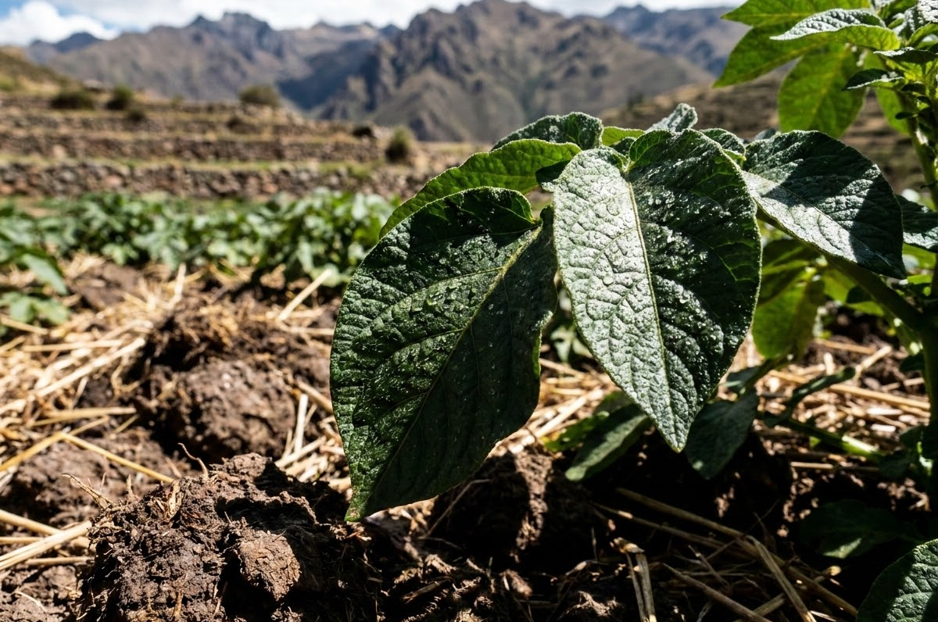


PAPA PERUANA (2/5): DATASET DE CAMPO VS. LABORATORIO
Construcción del Dataset en los Andes Peruanos frente a Datasets de Laboratorio
EVALUACIÓN COMPARATIVA DE CONDICIONES VISUALES
EL FRACASO DE DATASETS EXTRANJEROS FALLO DE GENERALIZACIÓN
Modelos entrenados con bases internacionales como PlantVillage (fondos neutros y luz fija) colapsan con < 50% de acierto al probarse en chacras reales peruanas debido a tierra, sombras duras y hojas superpuestas.
LABORATORIO (PlantVillage)
CAMPO REAL (Chacra Andina)
VS
PROTOCOLOS DE CAPTURA Y ADQUISICIÓN EN CAMPO
📱 Dispositivos Utilizados:
Teléfonos móviles convencionales (cámaras de 12 a 48 MP) capturando en parcelas reales de Junín y Cusco.
☀️ Variabilidad Ambiental Real:
Luz natural cambiante (mañana, mediodía con sombras fuertes, tarde nublada), fondos de suelo agrícola real y rocío.
🔬 Curaduría y Validación Agronómica:
Más de 1,500 imágenes catalogadas en 3 clases: (1) Hoja Sana, (2) Tizón Temprano y (3) Tizón Tardío.
Fondo neutro • Luz artificial fija
Suelo agrícola • Sombras / Rocío
GUÍA DE INTERPRETACIONAL Y JUSTIFICACIÓN TÉCNICA
La muestra de laboratorio (PlantVillage) presenta un entorno esterilizado sin ruido visual. En contraste, la fotografía de campo evidencia la complejidad de los Andes peruanos: sombras duras, solapamiento de follaje y sustrato orgánico.
Conclusion: Se justifica técnicamente la necesidad de construir un dataset local propio para garantizar el funcionamiento en producción.
UNMSM - FISI | INTELIGENCIA ARTIFICIAL
PAPA PERUANA (2/5) - DATASET DE CAMPO

Slide 18

PAPA PERUANA (3/5): METODOLOGÍA: PREPROCESAMIENTO Y EXTRACCIÓN DE PATRONES FOLIARES
Imagen Original
Muestra Foliar
Segmentación
ROI & Escalado 224x224
Data Augmentation
Rotación, Volteo (x3)
Extracción Patrones
HSV/GLCM vs MobileNetV2
Clasificador
Salida Final
Guía de Interpretación del Gráfico: El esquema de bloques muestra la tubería de transformación desde la imagen original, pasando por filtros HSV/GLCM y convoluciones, hasta el clasificador final.
Pipeline de Preparación e Ingeniería de Datos
1. Segmentación y Escalado:
Recorte de la región de interés (ROI) foliar.
Estandarización dimensional a 224x224 píxeles.
2. Aumento de Datos (Data Augmentation):
Rotaciones aleatorias de 90° y 180°.
Volteo horizontal y ajustes leves de contraste.
Estrategia orientada a triplicar la muestra y evitar el sobreajuste (overfitting).
Comparación de Enfoques de Reconocimiento
1. Enfoque Artesanal Clásico:
Histogramas de Color HSV: Aislamiento del tono marrón característico de la necrosis.
Descriptores GLCM: Extracción de textura basada en contraste, energía y homogeneidad.
2. Enfoque de Redes Ligeras:
Arquitectura MobileNetV2: Uso de convoluciones separables en profundidad (Depthwise Separable Convolutions).
Extracción automática de representaciones de alta densidad (1280 dimensiones).
UNMSM - FISI | Inteligencia Artificial
PAPA PERUANA (3/5): METODOLOGÍA

Slide 19


PAPA PERUANA (4/5): MOBILENETV2, INFERENCIA OFFLINE Y PYTHON
¿Por qué MobileNetV2 frente a Redes Gigantes?
Modelos como ResNet50 o VGG16 pesan >150 MB y exigen GPUs potentes.
MobileNetV2 (<20 MB, 3.4M params): Permite inferencia fluida en la CPU de cualquier smartphone económico sin conexión a internet.
Comparativa: Tamaño de Modelo en Disco (MB)
VGG16
528 MB
ResNet50
98 MB
MobileNetV2
<20 MB
mobilenet_v2_colab.py (PyTorch / ONNX)
# 1. Carga y Preprocesamiento
from torchvision import datasets, transforms
transform = transforms.Compose([
transforms.Resize((224,224)), transforms.ToTensor()
])
# 2. Modelo Ligero
import torchvision.models as models
model = models.mobilenet_v2(pretrained=True)
model.classifier[1] = nn.Linear(1280, 3)
# 3. Exportación Móvil (Android App)
torch.onnx.export(model, ...) # o TFLite
PARÁMETROS
3.4 Millones
CONSUMO RAM / CPU
Ultra Bajo (Smartphone)
Guía de Interpretación del Gráfico
El gráfico compara el tamaño de archivo y consumo de RAM entre MobileNetV2 (<20MB) y modelos tradicionales, demostrando su viabilidad en zonas rurales.
✓ Permite ejecución offline continua en la app Android del agricultor sin requerir conexión a internet ni servidores externos.
UNMSM - FISI | Inteligencia Artificial
ARQUITECTURA MOBILENETV2 - OFFLINE

Slide 20




PAPA PERUANA (5/5): RENDIMIENTO, ERRORES E IMPACTO
RESULTADOS CUANTITATIVOS (CONJUNTO DE PRUEBA)
97.4%
EXACTITUD GLOBAL (ACCURACY) MULTICLASE DE CAMPO
Precisión: 96.8% | Sensibilidad: 97.1% | F1-Score: 0.96
Latencia de Inferencia: 62 ms / imagen en smartphone CPU (offline)
MATRIZ DE CONFUSIÓN NORMALIZADA (MobileNetV2)
CLASE PREDICHA
Tizón Tardío
Hoja Sana
Tizón Tardío
0.972
(97.2%)
0.008
FN: 0.8%
1.0 (Max)
CLASE REAL
Hoja Sana
0.015
(1.5%)
0.985
(98.5%)
IMPACTO AGRÍCOLA Y AMBIENTAL
-35% FUNGICIDAS
0.0 (Min)
Reduce en un 35% el gasto en fungicidas químicos al focalizar la aplicación únicamente en focos de infección detectados tempranamente, protegiendo los suelos andinos.
Guía: Alta concentración de aciertos en la diagonal principal y casi nula confusión entre clases.
ANÁLISIS DE LA MATRIZ DE CONFUSIÓN
Minimización de Errores Críticos: Falsos negativos reducidos al 0.8% en Tizón Tardío, asegurando que ninguna hoja infectada pase desapercibida como sana.
Alta Precisión Diagnóstica: Matriz normalizada evidencia máxima fiabilidad para despliegue en campo.
REFERENCIA FORMAL: Investigación publicada en Actas de la Conferencia Internacional LACCEI (2024–2026), indexada en Scopus.
UNMSM - FISI | INTELIGENCIA ARTIFICIAL
LACCEI 2024–2026 | SCOPUS

Slide 21




ARTÍCULOS FUNDACIONALES DE DEEP RL
DQN en 49 Juegos de Atari
NATURE 2015
Evolución de Rating ELO (AlphaZero)
Problema: Aprender a nivel humano directamente de píxeles visuales de alta dimensión sin ingeniería manual.
Solución: CNN profunda con Experience Replay Buffer y Target Network fija para estabilizar el gradiente de Bellman.
★ Superó a humanos en 29 de 49 juegos.
3400
Stockfish (~3400 ELO)
2800
Gran Maestro (~2800 ELO)
AlphaZero (Tabula Rasa)
SCIENCE 2018
Problema: Eliminar el conocimiento heurístico humano artesanal en juegos estratégicos.
Solución: MCTS guiado por red profunda entrenada por autojuego puro sin datos previos.
★ Dominó Ajedrez, Shogi y Go en 24 horas superando a campeones mundiales de software.
1000
0h
4h
9h
16h
24h
Guía de Interpretación del Gráfico:
• 4 Horas: AlphaZero superó el nivel de grandes maestros humanos.
• 9 Horas: Superó a Stockfish en entrenamiento continuo.
UNMSM - FISI | Inteligencia Artificial
DEEP RL PAPERS

Slide 22

CONCLUSIONES DE LA SESIÓN: REFUERZO Y DETECCIÓN DE PATRONES
01.Toma de Decisiones Secuenciales
El Aprendizaje por Refuerzo formaliza la interacción activa Agente-Entorno mediante las ecuaciones de Bellman y Procesos de Markov.
04.Visión en Campo y Datasets Propios
La investigación en papa peruana demuestra que en ingeniería aplicada nacional es indispensable capturar datos propios en campo y usar arquitecturas ligeras (MobileNetV2) para despliegue offline.
MobileNetV2 | EDGE AI OFFLINE
02.Escalabilidad en Deep RL
Deep Q-Networks (DQN) superó la barrera de estados continuos gracias a la descorrelación del Replay Buffer y la Target Network fija (Mnih et al., 2015).
03.Control Continuo y Alineamiento
PPO resuelve el control en robótica y constituye el motor de alineamiento ético (RLHF) en modelos fundacionales de lenguaje (Schulman et al., 2017).
UNMSM - FISI | INTELIGENCIA ARTIFICIAL
SÍNTESIS Y CONCLUSIONES

Slide 23



REFERENCIAS BIBLIOGRÁFICAS APA 7.ª EDICIÓN
UNMSM
DECANAL DE AMÉRICA
FISI
ING. DE SISTEMAS
[01] Bellman, R. (1957). Dynamic Programming. Princeton University Press.
[02] Christiano, P. F., et al. (2017). Deep reinforcement learning from human preferences. NeurIPS, 30, 4299–4307.
[03] Farama Foundation. (2023). Gymnasium: A standard interface for reinforcement learning environments.
[04] LACCEI Proceedings. (2024). Approach for Detecting Phytophthora Infestans in Peruvian Potato Crops Using a Custom Field Dataset. Indexado en Scopus.
[05] Mnih, V., et al. (2015). Human-level control through deep reinforcement learning. Nature, 518(7540), 529–533.
[06] Russell, S., & Norvig, P. (2021). Artificial Intelligence: A Modern Approach (4th ed.). Pearson.
[07] Schulman, J., et al. (2017). Proximal policy optimization algorithms. arXiv:1707.06347.
[08] Silver, D., et al. (2018). A general reinforcement learning algorithm that masters chess, shogi, and Go through self-play. Science, 362(6419), 1140–1144.
[09] Sutton, R. S., & Barto, A. G. (2018). Reinforcement Learning: An Introduction (2nd ed.). MIT Press.
[10] Watkins, C. J., & Dayan, P. (1992). Q-learning. Machine Learning, 8(3–4), 279–292.
UNMSM - FISI | CIERRE FORMAL DE LA SESIÓN
INTELIGENCIA ARTIFICIAL Avanzada

